Slide 1
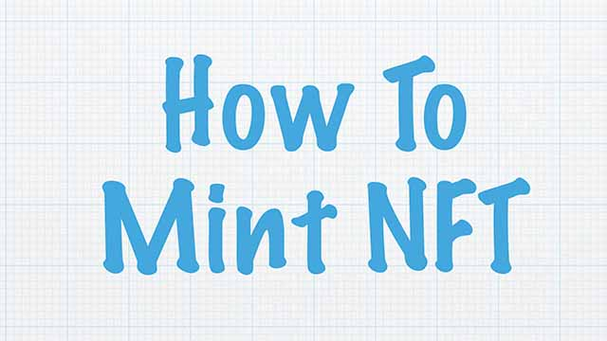

Slide 2
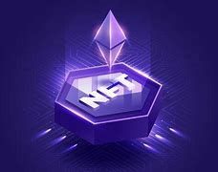
NFT真正的唯一标识，实际上是合约地址+Token ID
在OpenSea中，一个Collection，例如CryptoPunks，就是一个合约发出的所有NFT。所以，要发行一个Collection，首先要创建一个合约，然后，用这个合约发行的所有NFT就自动被归集到这个Collection中。
智能合约就是一种把我们生活中的合约数字化，当满足一定条件后，可以由程序自动执行的技术。把约定通过代码的形式，录入区块链中，一旦触发约定时的条件，就会有程序来自动执行，这就是智能合约。

Slide 3
NFT有两个标准：EIP-721和EIP-1155。
721标准比较简单，它只需要保证一个NFT对应一个唯一的Token ID就行，因为一个Token ID对应的NFT只有一个，而1155就要宽松一点，一个NFT可以有多个，比如一个头像有10个，那最多允许10个人持有。
NFT接口主要有以下几个：
根据一个Token ID返回Metadata的URL：uri(uint256 id)
查询一个地址拥有的Token ID数量：balanceOf(address account, uint256 id)
授权或取消授权一个地址有权转移NFT：setApprovalForAll(address operator, bool approved)
转移一个NFT：safeTransferFrom(address from, address to, uint256 id, uint256 amount, bytes calldata data)

Slide 4
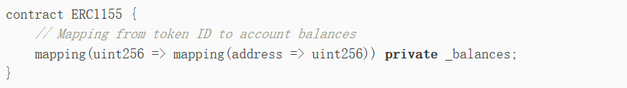
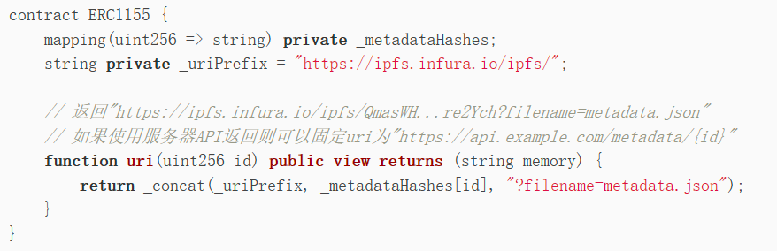
ERC1155的核心代码其实就是一个映射，记录Token ID到持有地址、再到持有数量：
我们做的主要修改是增加一个Token ID到URL的映射。因为我们准备将NFT的图片和Metadata数据都放到IPFS上，所以增加一个Token ID到IPFS文件哈希的映射：

Slide 5
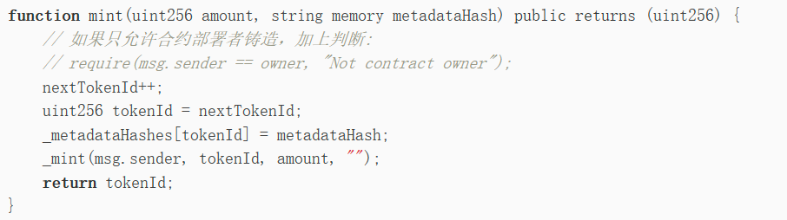
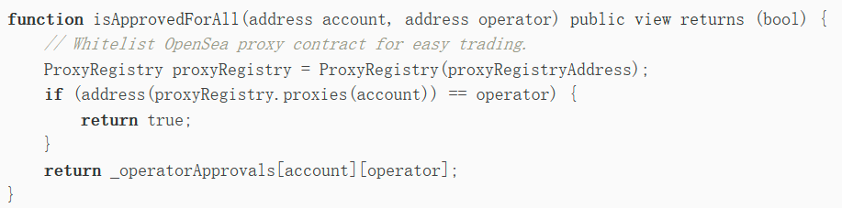
第二个修改是增加一个mint()方法来铸造NFT：
最后一步是在isApprovedForAll()中判断下当前转移操作的发起者是不是OpenSea的代理合约：
这么做的目的是将来在OpenSea售卖的时候，不需要授权操作，节省了gas费，缺点是无条件信任了OpenSea的代理合约，降低了一点安全性

Slide 6
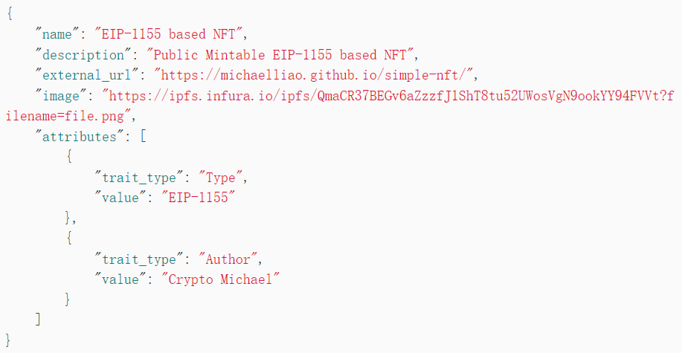
NFT铸造流程
首先，一个NFT关联了一个特定的资源，如图片、视频、3D模型、VR等。假定我们的NFT就是一个图片，铸造NFT的第一步是将图片上传并获得一个固定的URL。这里我们选择IPFS，上传成功后返回的URL类似：
https://ipfs.infura.io/ipfs/QmaCR37BEGv6aZzzfJ1ShT8tu52UWosVgN9ookYY94FVVt?filename=file.png
第二步是准备NFT的Metadata，也就是NFT的描述信息。标准的Metadata就是一个JSON文件，内容如下：

Slide 7
NFT铸造流程
attributes 就是NFT的属性，有多少个就往里填多少个。JSON文件也需要一个URL，可以用服务器的API返回，也可以直接上传到IPFS拿到一个URL，这个JSON的URL就是NFT的Metadata的URL，也是合约方法uri(uint256 id)返回的URL。
最后一步，我们调用mint()方法并传入NFT的Metadata的IPFS哈希，就完成了一个NFT的铸造。

Slide 8
NFT铸造流程
铸造后默认的持有人是铸造者本人。如果切换到OpenSea并以铸造者身份登录，就可以看到刚铸造出的NFT。
OpenSea是如何知道我们铸造的NFT并且获得了NFT的图片以及相关信息？
因为我们在铸造的时候，mint()方法写入了一条NFT转移日志，该日志记录了NFT的Token ID、数量和所有者，OpenSea读取链上的日志就可以知道该地址拥有了新铸造的NFT以及NFT的ID和数量。
紧接着，OpenSea通过调用合约方法uri(uint256 id)可以获得Metadata的URL，读取该JSON后，通过JSON文件内的"image":"https://..."可以获取到NFT对应的图片URL，这样，根据一个合约地址和Token ID，可以获得一个NFT的所有信息。
最后，我们还需要编写一个页面，能把上传图片、设置Metadata、上传Metadata、调用合约mint()方法一键完成。（我们在做的业务）

Slide 9
AWS Cognito 认证

Slide 10
NFT 铸造（出品）

Slide 11
NFT 购买

